Slide 1
CHƯƠNG II. TỔ CHỨC VÀ CHẾ BIẾN MÓN ĂN
BÀI 4: AN TOÀN LAO ĐỘNG VÀ
AN TOÀN VỆ SINH THỰC PHẨM

Slide 2
II
An toàn vệ sinh thực phẩm trong chế biến thực phẩm

Slide 3
Video: Vệ sinh an toàn thực phẩm: Câu chuyện
khổ lắm nói mãi của doanh nghiệp

Slide 4
3. Mười quy tắc vàng đảm bảo
an toàn vệ sinh thực phẩm
Quan sát Hình 4.7 và cho biết: Trường hợp nào tiềm ẩn nguy cơ mất an toàn vệ sinh thực phẩm?
Hình 4.7. Ruồi đậu trên quả xoài đã gọt vỏ (a),
rau được nấu chín kĩ trước khi ăn (b),
bánh mì bị mốc (c)

Slide 5
Mười quy tắc vàng đảm bảo an toàn vệ sinh thực phẩm
Chọn thực phẩm tươi, an toàn.
Bảo quản cẩn thận các thức ăn đã nấu chín.
1
4
Nấu chín kĩ trước khi ăn.
2
Đun kĩ lại thực phẩm trước khi ăn.
5
Ăn ngay sau khi thức ăn
vừa được nấu chín.
3

Slide 6
Mười quy tắc vàng đảm bảo an toàn vệ sinh thực phẩm
Không để lẫn thực phẩm sống và chín.
Che đậy thực phẩm để tránh côn trùng và các động vật khác.
6
9
Giữ tay chế biến thực phẩm sạch sẽ.
7
Giữ sạch các bề mặt chế biến
thức ăn, bếp luôn khô ráo, sạch sẽ.
10
Sử dụng nguồn
nước sạch, an toàn.
8

Slide 7
3. Mười quy tắc vàng đảm bảo
an toàn vệ sinh thực phẩm
Hãy kể tên một vài trường hợp mất an toàn vệ sinh thực phẩm gây ra hậu quả nghiêm trọng mà em biết.
Bằng hiểu biết của bản thân, em hãy mô tả sáu bước rửa tay theo hướng dẫn của Bộ Y tế.
Notes:
GV cho HS đọc bài báo về nạn nhân của mất an toàn vệ sinh thực phẩm: https://dantri.com.vn/suc-khoe/ha-noi-nhieu-hoc-sinh-ngo-doc-thuc-pham-vi-an-qua-vat-20240612094628239.htm

Slide 8
Sáu bước rửa tay theo hướng dẫn của Bộ Y tế
Bước 1. Làm ướt bàn tay bằng nước, lấy xà phòng và chà hai lòng bàn tay vào nhau.
Bước 2. Chà lòng bàn tay này lên mu và kẽ ngoài các ngón tay của bàn tay kia và ngược lại.
Bước 3. Chà hai lòng bàn tay vào nhau, miết mạnh các kẽ ngón tay.

Slide 9
Sáu bước rửa tay theo hướng dẫn của Bộ Y tế
Bước 4. Chà mặt ngoài các ngón tay của bàn tay này vào lòng bàn tay kia.
Bước 5. Dùng bàn tay này xoay ngón tay cái của bàn tay kia và ngược lại.
Bước 6. Xoay các đầu ngón tay này vào lòng bàn tay kia và ngược lại. Rửa sạch tay dưới vòi nước chảy đến cổ tay và làm khô tay.

Slide 10
Vì sao cần đảm bảo an toàn lao động và an toàn vệ sinh thực phẩm trong chế biến thực phẩm?

Slide 11
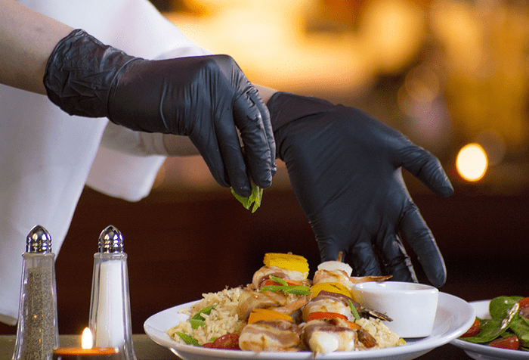
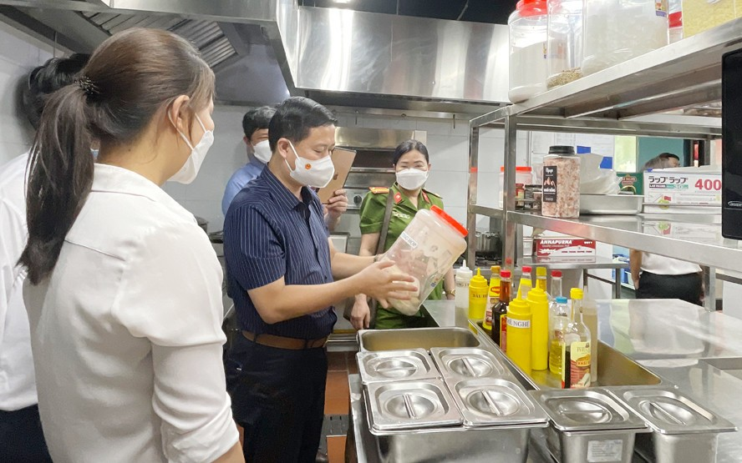
Kết nối nghề nghiệp
Nhiệm vụ:
Tìm hiểu về các ngành nghề liên quan.
Trả lời câu hỏi phỏng vấn về khả năng và sở thích của bản thân đối với các công việc liên quan tới chế biến thực phẩm.

Slide 12
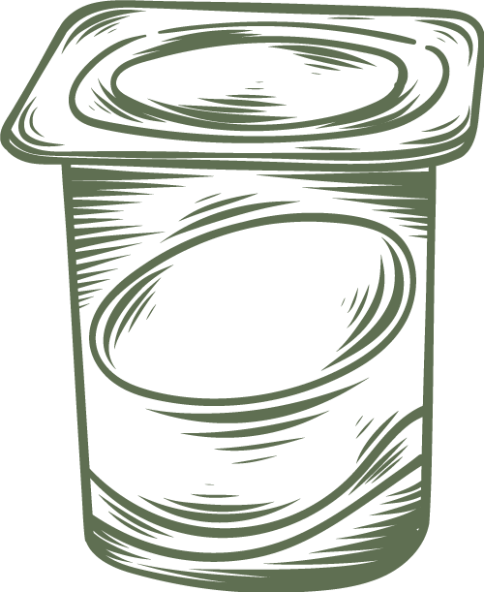
Từ thực tế tại gia đình và địa phương, kết hợp với kiến thức đã học, hãy đề xuất phương án giúp đảm bảo an toàn lao động và an toàn vệ sinh thực phẩm trong chế biến thực phẩm.
VẬN DỤNG

